Slide 1


Podstawy TypeScript
infoShare Academy
infoShareAcademy.com

Slide 2

IGOR CZYRSKI
Tester automatyzujący (6+ exp)
Python, JS/TS, Robot Framework, Playwright, Cypress, Storybook, Docker, CI/CD
Obecnie zajmuje się testowaniem aplikacji webowych

Slide 3
Agenda dzisiejszego dnia
Czym jest JavaScript oraz TypeScript?
Co jest potrzebne do pracy z TypeScript?
Zmienne, typy danych, operatory, instrukcje
Pętle, iteracje, funkcje, funkcje strzałkowe
Obiekty i tablice
Asercje

Slide 4
Czym jest JavaScript i TypeScript?
I dlaczego warto go poznać?

Slide 5
JavaScript vs. TypeScript
TYPESCRIPT
JAVASCRIPT

Slide 6
Czym jest JavaScript (JS)?
JavaScript to wysokopoziomowy, interpretowany język programowania, który jest głównie wykorzystywany do tworzenia interaktywnych elementów stron internetowych (w przeglądarce).
Jest językiem sieci Web – jednym z trzech filarów rozwoju stron internetowych (HTML, CSS i JS)
Jest dynamicznie typowany – oznacza to, że nie musisz deklarować typu zmiennej jawnie, a jej typ może się zmieniać w trakcie działania programu.
Jest interpretowalny – kod jest wykonywany przez silnik JS (np. V8 w Chrome). Nowoczesne silniki JS tak naprawdę wykonują kompilację JIT.

Slide 7
Czym jest TypeScript (TS)?
TypeScript to "nadzbiór" JavaScriptu, opracowany przez Microsoft. Oznacza to, że każdy poprawny kod JavaScript jest poprawnym kodem TypeScript, ale TS rozwija JS. Pozwala pisać kod JS w bardziej precyzyjny sposób.
Nadbudowuje JS - dodaje przede wszystkim (opcjonalny) statyczny system typów. Pozwala (i zachęca) na jawne deklarowanie typów zmiennych, argumentów funkcji i zwracanych wartości.
Kod TS musi zostać skompilowany do czystego JS, zanim będzie mógł być uruchomiony przez przeglądarkę lub środowisko Node.js

Slide 8
Główne różnice pomiędzy JS a TS
 | JavaScript (JS) | TypeScript (TS)
Typowanie | Dynamiczne | Statyczne
Błędy | Wychwytywane głównie w czasie działania (runtime) | Wychwytywane w czasie kompilacji/pisania kodu
Kod | Wykonywany bezpośrednio (interpretowany) | Wymaga kompilacji do JS przed wykonaniem
Złożoność Projektu | Lepszy dla małych projektów | Idealny dla dużych, złożonych projektów
Narzędzia | Mniej zaawansowane autouzupełnianie w edytorach | Doskonałe wsparcie IDE, autouzupełnianie, refaktoryzacja

Slide 9
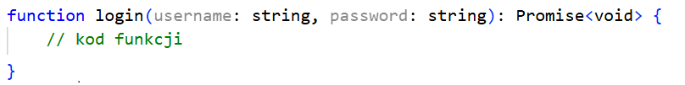
Dlaczego warto uczyć się TypeScript w kontekście testów automatycznych?
Early bug detection - mniej niepowodzeń spowodowanych błędami w kodzie
Lepsza czytelność i utrzymanie – jawne typy działają jak dokumentacja
Wsparcie IDE – statyczne typowanie pozwala edytorom (takim jak VSCode) na dostarczanie inteligentnego autouzupełniania i podpowiedzi o błędach.
Standaryzacja w frameworkach – większość nowoczesnych frameworków do testowania automatycznego (np. Cypress, PlayWright) jest w pełni zoptymalizowanych pod kątem TypeScript

Slide 10
Co jest potrzebne do pracy z TypeScript?

Slide 11
Środowisko uruchomieniowe – Node.JS
Jest to środowisko uruchomieniowe JavaScript po stronie serwera, które pozwala wykonywać kod JS (i TS) poza przeglądarką.
Wszystkie nowoczesne frameworki testowe (np. Playwright, Cypress, Jest) działają w oparciu o Node.JS
Instalacja Node.JS automatycznie instaluje menadżera pakietów npm (Node Package Manager)
Link do instalacji oraz instrukcji:
https://nodejs.org/en/download

Slide 12
Menadżer pakietów – npm
Do zarządzania zależnościami (czyli frameworkami testowymi, bibliotekami, kompilatorem TS) używamy menedżera pakietów. Najczęściej jest to npm, który jest domyślnie instalowany z Node.js
Służy do instalowania, aktualizowania i usuwania pakietów (bibliotek) potrzebnych w projekcie

Slide 13
Kompilator TypeScript - tsc
Ponieważ maszyny nie rozumieją kodu TS, potrzebujemy narzędzia, które przetłumaczy go na czysty JavaScript. Służy do tego kompilator TypeScript (tsc)
Czyta pliki z rozszerzeniem .ts i generuje odpowiadające im pliki .js
Działanie kompilatora jest sterowane przez plik konfiguracyjny o nazwie tsconfig.json. W tym pliku określasz, jaką wersję JavaScriptu ma wygenerować kompilator, gdzie mają być pliki źródłowe, a gdzie wynikowe, i jakie mają być zasady typowania.
Instalacja jako pakiet npm:

Slide 14
Edytor kodu (IDE)
Rekomendacja – Visual Studio Code.
VS Code został stworzony przez Microsoft (tego samego twórcę co TS) i oferuje natywne, najlepsze w swojej klasie wsparcie dla TypeScript:
- IntelliSense – inteligentne podpowiedzi, autouzupełnianie i natychmiastowe wskazywanie błędów typowania
- Refaktoryzacja - łatwe i bezpieczne zmiany nazw, które są aktualizowane w całym projekcie dzięki informacjom o typach.
Link do instalacji:
https://code.visualstudio.com/Download

Slide 15
Zmienne

Slide 16
Syntax tworzenia zmiennych
Typowanie jawne:
<słowo kluczowe> <nazwa zmiennej> : <typ zmiennej> = <wartość>
Wnioskowanie o typach:
<słowo kluczowe> <nazwa zmiennej> = <wartość>

Slide 17
Zmienne – let, const i var
Zmienne to nazwane miejsca w pamięci, które przechowują wartości. W TypeScript (i nowoczesnym JS) do deklarowania zmiennych używamy trzech słów kluczowych.
Słowo Kluczowe | Zakres (Scope) | Możliwość Zmiany | Kiedy używać?
const | Blokowy | Nie (stała) | ZAWSZE, gdy wartość nie ma się zmienić (najbezpieczniejsze).
let | Blokowy | Tak (zmienna) | Kiedy wartość musi zostać zmieniona w dalszej części kodu (np. liczniki w pętlach).
var | Funkcyjny | Tak | Raczej unikać w nowym kodzie (starszy standard JS, powoduje problemy z zakresem).

Slide 18
Zasady nazywania zmiennych
Dobre nazwy zmiennych są kluczowe dla czytelności kodu testowego.
Mogą zawierać: litery, cyfry, znaki dolara ($) i podkreślenia (_).
Nie mogą zaczynać się od cyfry.
Nie mogą być słowami kluczowymi języka (np. if, for, let, const).
Konwencja: Zazwyczaj stosujemy camelCase (np. userLogin, testResult). Dla stałych, które nie zmieniają się w ogóle, często używa się wielkich liter z podkreśleniami (np. BASE_URL).
Długość i Opisowość: Nazwa powinna być na tyle długa, by była opisowa, ale nie za długa. Np. zamiast theNumberOfTimesWeAttemptedToLogin użyj loginAttemptsCount.

Slide 19
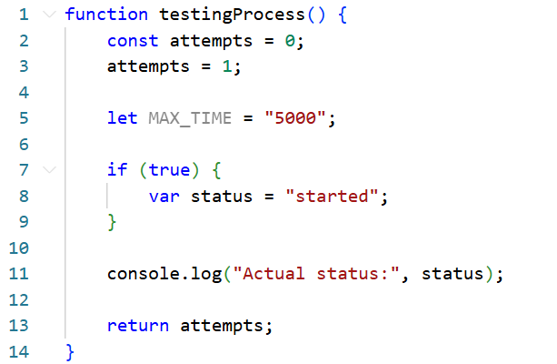
Co tutaj jest nie tak?
Popatrz na poniższy kod. Gdzie widzisz błędy? Gdzie widzisz miejsca które można poprawić?

Slide 20
Typy danych

Slide 21
Typy prymitywne
To najprostsze, niepodzielne wartości. Są niemutowalne i przechowywane bezpośrednio jako wartość, a nie przez referencję.
Istnieją także typy: void, never oraz any.
Typ | Opis | Przykład
string | Tekst (ciąg znaków). | let name: string = "Adam Kowalski";
number | Liczby całkowite i zmiennoprzecinkowe. | let age: number = 30;
boolean | Wartość logiczna: true lub false. | let isPassed: boolean = true;
null | Celowy brak wartości. | let result: null = null;
undefined | Zmienna zadeklarowana, ale bez przypisanej wartości. | let data: undefined = undefined;

Slide 22
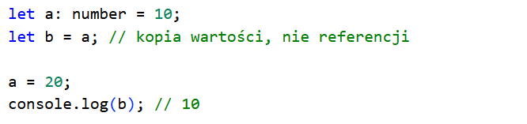
Cechy typów prymitywnych
Przechowywane są przez wartość (by value) a nie przez referencje
Każda operacja tworzy nową wartość
Są niemutowalne

Slide 23
Typy złożone

Slide 24
Typy złożone
Typy złożone są niezbędne do modelowania rzeczywistych danych i struktur.
Są przechowywane przez referencje i są mutowalne (można je zmieniać)
Tablice (Array)
Uporządkowana lista elementów tego samego typu.
Krotki (Tuples)
Specjalny typ tablicy, w której z góry określona jest liczba elementów oraz typ każdego elementu na konkretnej pozycji.
Obiekty (Objects)
Służy do grupowania danych i funkcji w jedną jednostkę. Obiekty składają się z par klucz:wartość

Slide 25
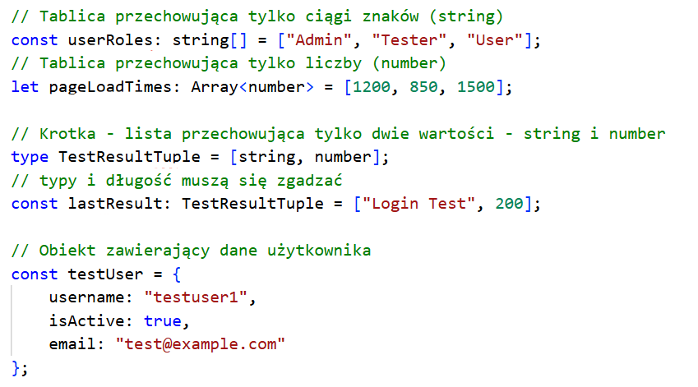
Przykłady typów złożonych

Slide 26
Operatory

Slide 27
Operatory
Wykonują działania na wartościach.
Kategoria | Operator | Przykład | Opis
Arytmetyczne | +, -, *, /, % | let sum = a + b; | Dodawanie, odejmowanie, mnożenie, dzielenie, reszta z dzielenia.
Porównania | ==, !=, >, <, >=, <= | if (a > b) | Porównują wartości.
Logiczne | && (AND); || (OR); ! (NOT) | If ((a > b) && (b != 0)) | Do łączenia warunków
Przypisania | =, +=, -= | count += 1; | Przypisanie wartości lub wynik operacji.
Równość | === (Ścisła równość) | if (a === b) | Porównuje wartość i typ. Używać zamiast ==.

Slide 28
Instrukcje warunkowe

Slide 29
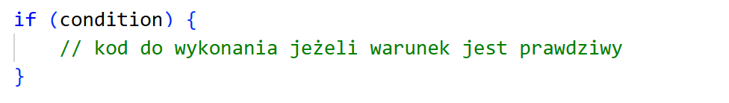
Instrukcje warunkowe
Instrukcje warunkowe to mechanizmy, które pozwalają programowi podejmować decyzje i wykonywać różne bloki kodu w zależności od tego, czy określony warunek logiczny jest prawdziwy (true) czy fałszywy (false).
Do tworzenia złożonych warunków używamy operatorów logicznych AND, OR, NOT
Najbardziej podstawową i najczęściej używaną instrukcją jest instrukcja IF
Składnia podstawowa:

Slide 30
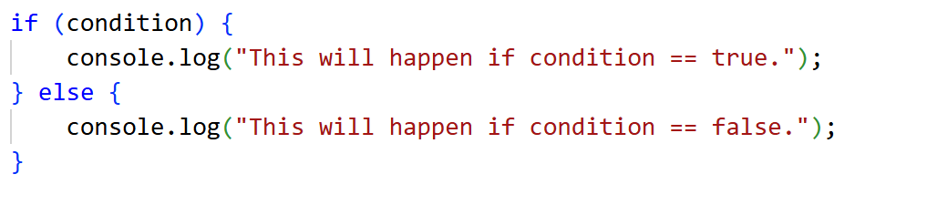
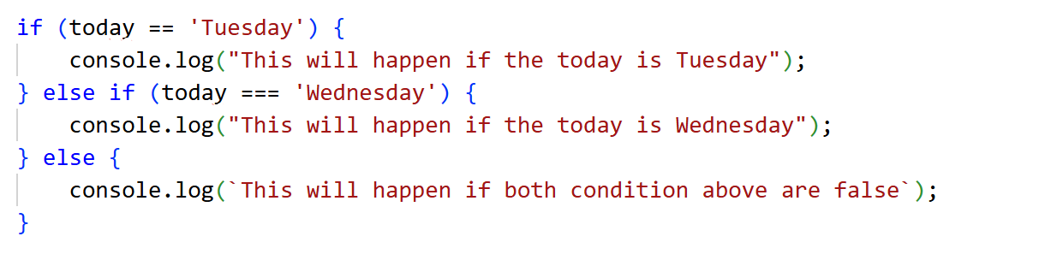
Rozszerzona składnia warunku IF
Rozszerzona składnia warunku to if...else. Jeśli warunek jest fałszywy to wykonywany jest blok else.
Sprawdzanie wielokrotnych warunków jest możliwe dzięki zastosowaniu if...else if

Slide 31
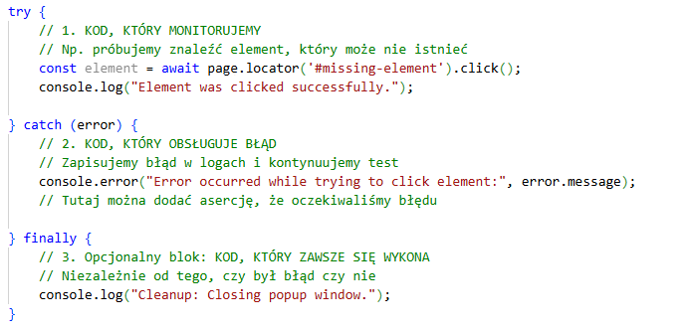
Instrukcja try...catch...finally
Instrukcja try...catch jest kluczowym elementem w zarządzaniu błędami (error handling) w JavaScript i TypeScript. Pozwala na bezpieczne wykonanie kodu, który może potencjalnie zakończyć się niepowodzeniem, a następnie eleganckie obsłużenie tego błędu, zamiast pozwolić, aby program awaryjnie się zatrzymał.

Slide 32
Pętle i iteracje

Slide 33
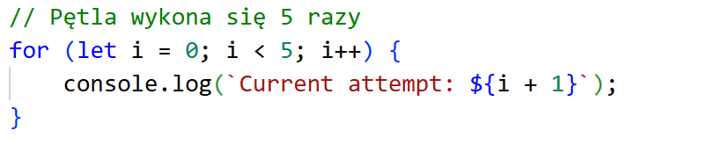
Pętla for
Najczęściej używana pętla. Używana, gdy znamy (lub możemy obliczyć) dokładną liczbę powtórzeń.
Składnia: for (inicjalizacja; warunek; inkrementacja)

Slide 34
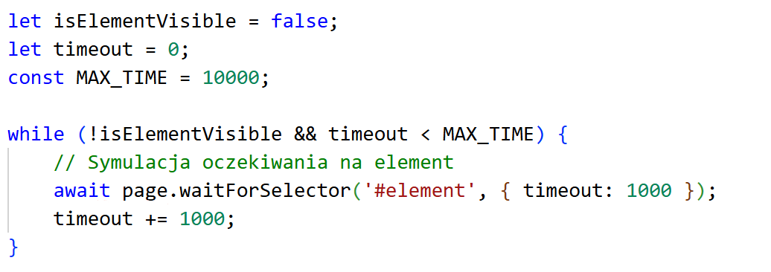
Pętla while
Pętla wykonuje się tak długo, jak długo podany warunek jest prawdziwy (true). Użyteczna, gdy nie wiemy z góry, ile razy pętla się wykona (np. czekanie na stan elementu).
Składnia: while (warunek)

Slide 35
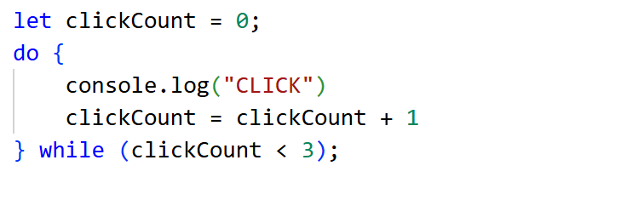
Pętla do...while
Podobna do while, ale warunek jest sprawdzany po wykonaniu bloku kodu. Oznacza to, że blok kodu zostanie wykonany przynajmniej raz.
Składnia: do { akcja } while ( warunek )

Slide 36
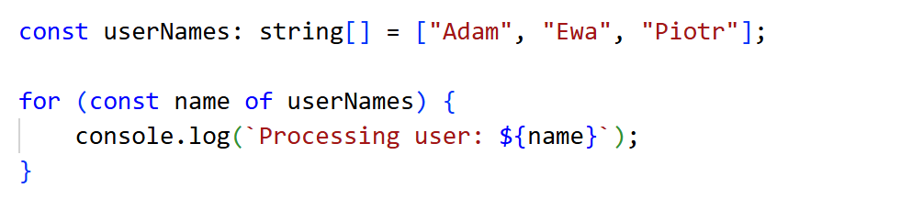
Iteracja po kolekcjach
Najczystszy sposób na iterację po elementach tablic lub innych obiektach iterowalnych. Zdecydowanie zalecany w testach przy przetwarzaniu list danych.

Slide 37
Funkcje

Slide 38
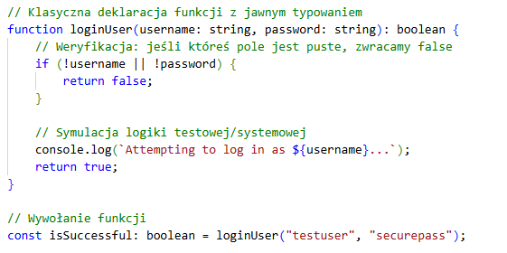
Funkcje klasyczne
Funkcja to podstawowy blok konstrukcyjny pozwalający na wielokrotne wykorzystanie kodu. W TypeScript deklaracja funkcji jasno określa typ parametrów wejściowych i typ wartości zwracanej, co jest fundamentalne dla bezpieczeństwa kodu.

Slide 39


Funkcje strzałkowe
Funkcje strzałkowe (=>) zostały wprowadzone w ES6 i są obecnie preferowanym sposobem definiowania funkcji w Typescript, zwłaszcza jako argumenty innych funkcji lub metody w klasach.
Jeśli funkcja ma tylko jedną instrukcję, która jest instrukcją return, można pominąć nawiasy klamrowe {} i słowo kluczowe return.

Slide 40
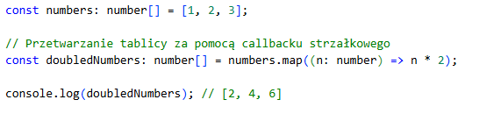
Funkcje strzałkowe jako argumenty
W testach automatycznych funkcje strzałkowe są niemal zawsze używane jako argumenty do metod frameworków (callbacki).

Slide 41
Obiekty

Slide 42
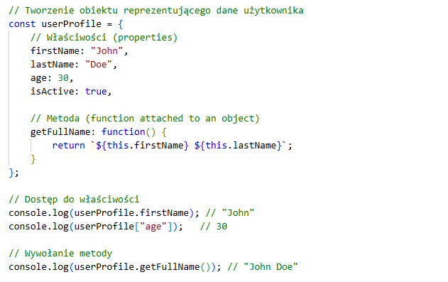
Definicja oraz składnia obiektu
Obiekt to zbiór danych (właściwości) i funkcjonalności (metod) powiązanych ze sobą w jedną strukturę. W JavaScript/TypeScript, obiekty są strukturami typu klucz-wartość (key-value pairs).

Slide 43
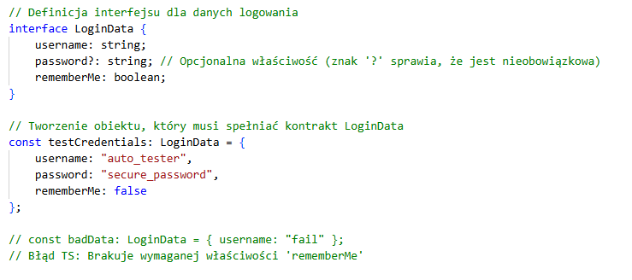
Typowanie obiektów
Czysty JavaScript nie sprawdza, czy obiekt ma oczekiwane właściwości, co prowadzi do błędów w czasie wykonania. TypeScript rozwiązuje ten problem poprzez użycie interfejsów.
Interfejsy definiują kontrakt – określają, jakie nazwy właściwości (klucze) muszą istnieć w obiekcie i jakiego typu (string, number, boolean itd.) muszą być ich wartości.

Slide 44
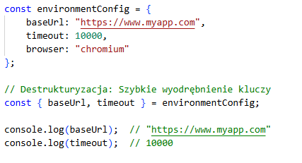
Destrukturyzacja obiektów
Destrukturyzacja to wygodna i powszechnie używana składnia pozwalająca na szybkie "wyciągnięcie" właściwości z obiektu i przypisanie ich do lokalnych zmiennych.

